Slide 1
数据安全意识

Slide 2
目 录
1. 数据安全形势
2. 数据安全管理
3. 数据安全防护

Slide 3

Chapter 1
数据安全形势

Slide 4
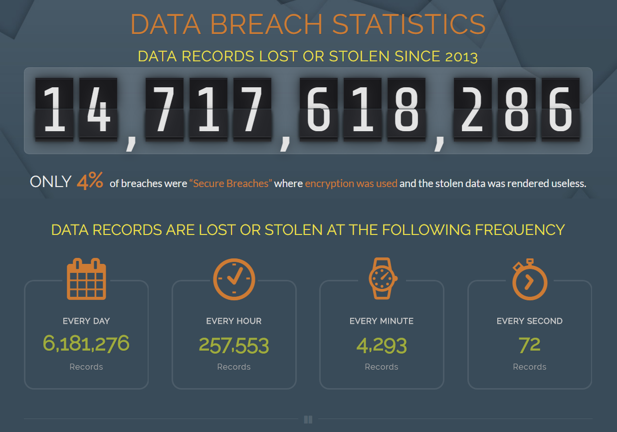
每一秒，72条商业数据被泄漏，70%是内鬼所为
2018.1：印度国家数据库Aadhaar 11亿
2018.3：Facebook用户信息 0.87亿
2018.6：圆通数据泄漏 10亿
2018.8：华住用户信息 5亿
2018.9：万豪酒店信息自2014年 5亿
2018.9：NewEgg电商平台 1.5亿
2018.12：国内火车票客户信息 360万
2019.3：道琼斯高风险观察名单 350万
2019.3：“可生养”女性信息 180万
趋势：从单纯身份信息走向高单价特殊隐私信息

Slide 5
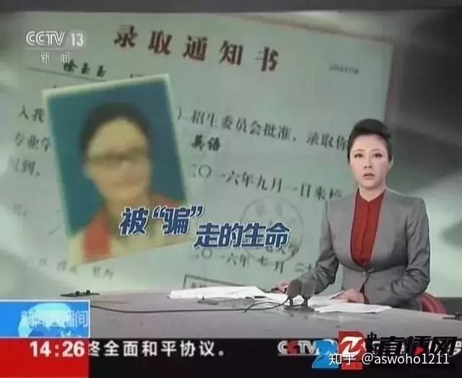
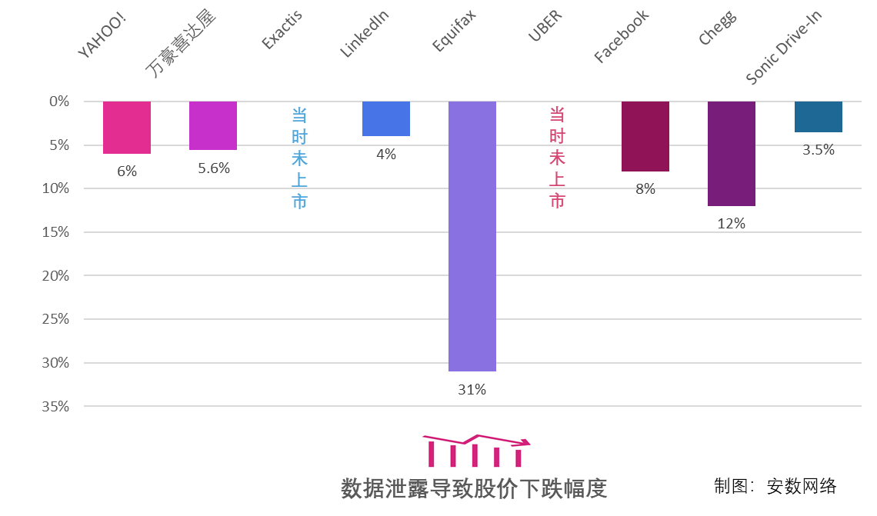
典型的数据泄露事件及其影响
关注：教育行业未成年用户多

Slide 6

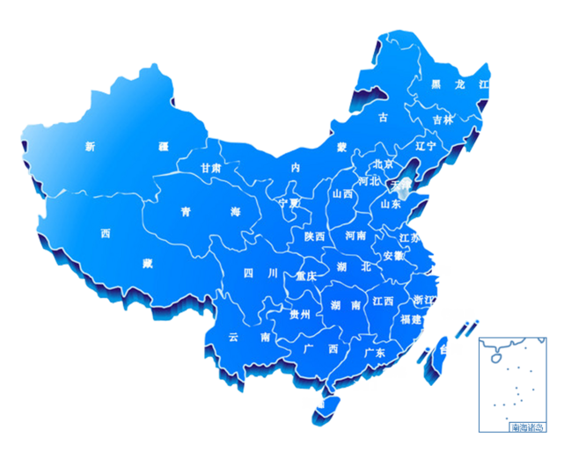
数据保护合规监管持续升级
防护监控
分类分级
国家监管
公司和国家一起管控
欧洲：GDPR 通用数据保护法案
《中华人民共和国网络安全法》
美国：COPPA 儿童隐私法案
个人信息保护法(草案)
日本：PIPA 个人信息保护法案
数据安全法(草案)
新加坡：个人信息保护法
国标《个人信息保护指南》

Slide 7
Chapter 2
数据安全管理

Slide 8
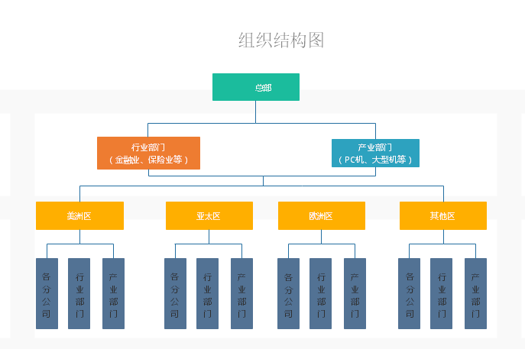
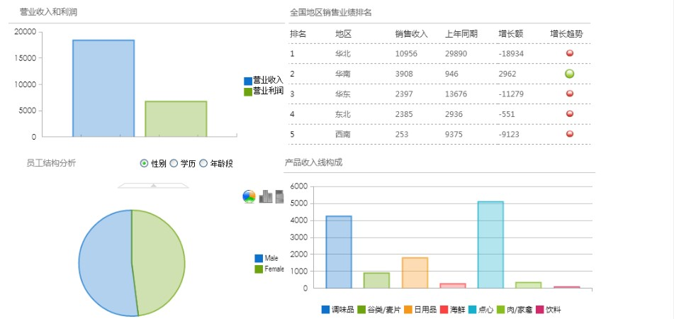
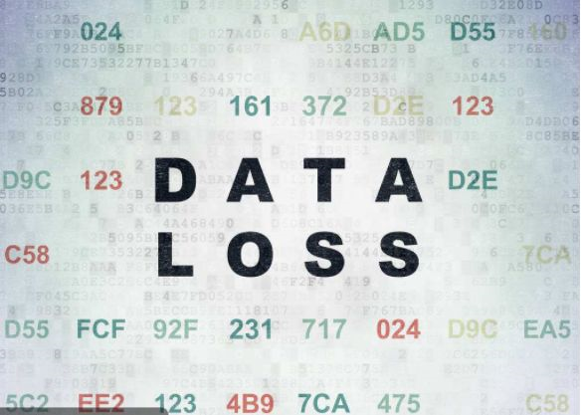
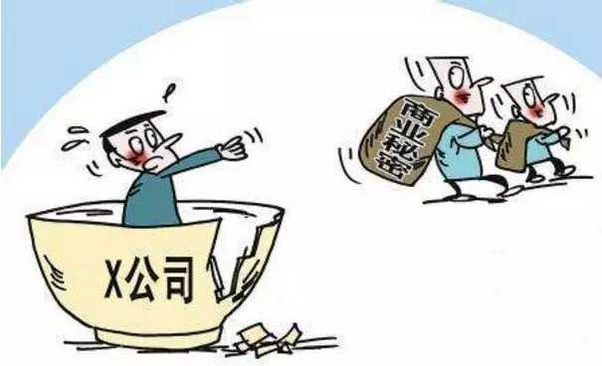
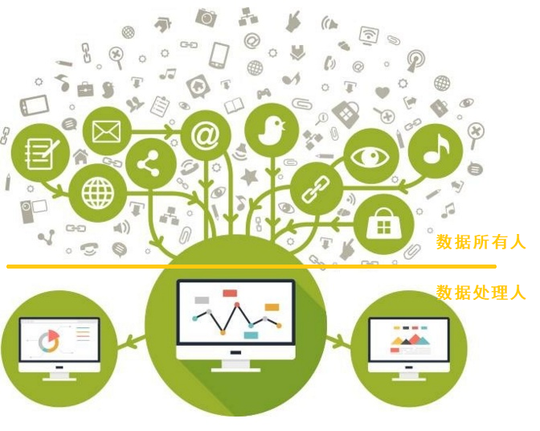


1. 数据分类分级
公司数据
业务数据
个人数据
数据分类分级保护、审批使用和司法责任
事故影响
三方价值
司法管制
保护见《好未来数据安全治理技术指南》

Slide 9
2. 数据管理规定
第一条 “公民个人信息” ...包括姓名、身份证件号码、通信通讯联系方式、住址、账号密码、财产状况、行踪轨迹等。
第五条 ...如果侵犯公民个人信息数量分别达到50条、500条、5000条，则可能构成犯罪。对于“内部人”犯罪则规定“减半计算”从重打击。
——《两高关于办理侵犯公民个人信息刑事案件适用法律若干问题的解释》
第十四条 将保密文档、数据等，例如：人力、财务数据报告、产品设计文档、源代码等泄露到非指定保管储存空间，如公共代码仓库或网络空间。
第十七条 从事违反《中华人民共和国网络安全法》规定的相关活动，如非法收集、传输、加工、使用公司用户或员工个人信息，非法买卖、提供、公开公司用户或员工个人信息。
——《信息安全红线》

Slide 10
Chapter 3
数据安全防护

Slide 11
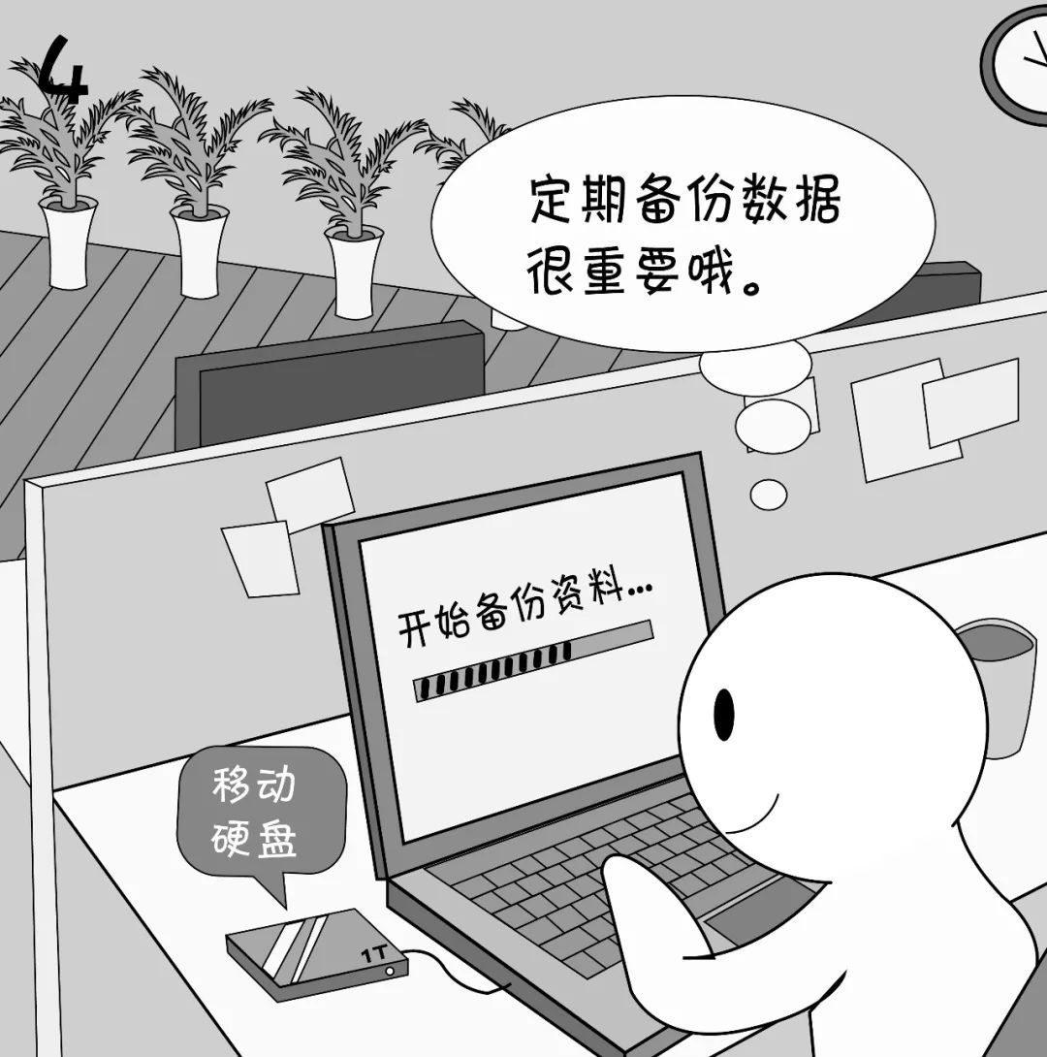
1. 数据防护-防丢失
定期备份重要数据
定期测试备份数据的有效性

Slide 12
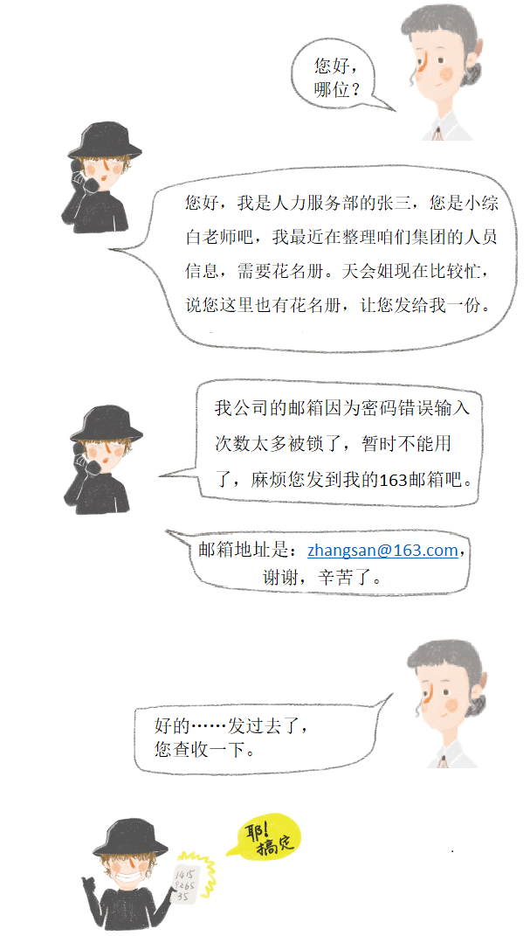
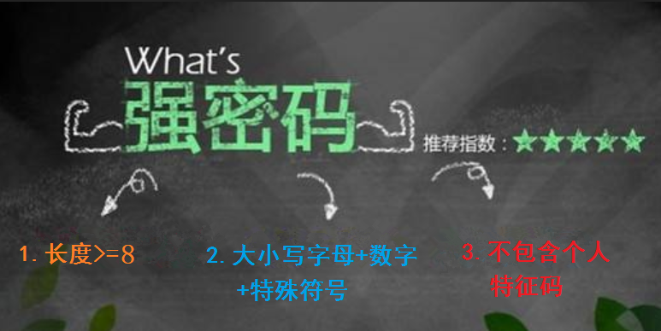
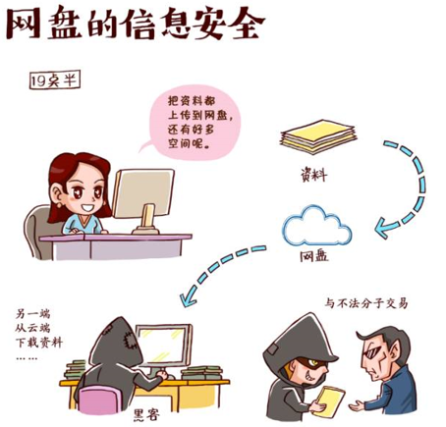
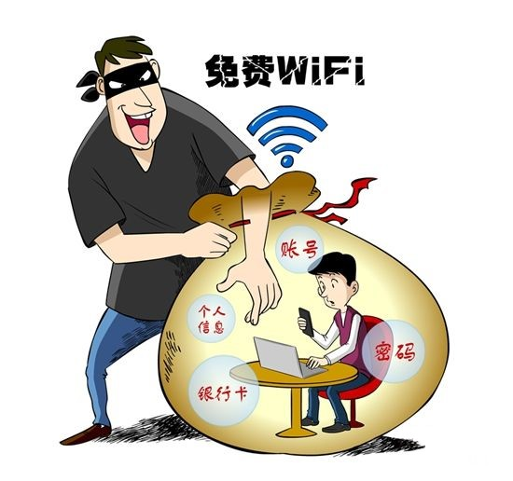
2. 数据防护-防泄露
用强口令
存公司仓库
数据外发需申请
不用免费WiFi

Slide 13
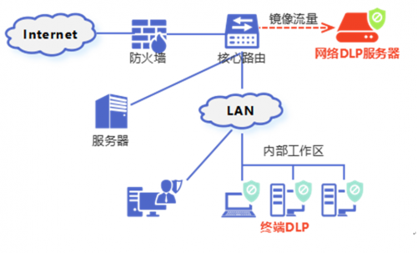
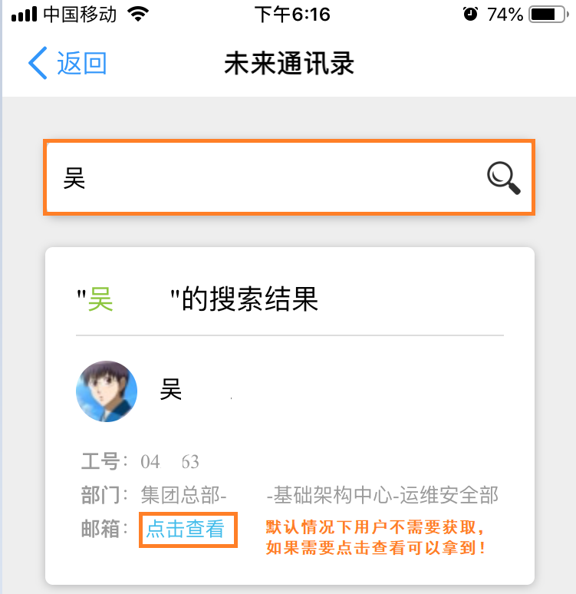
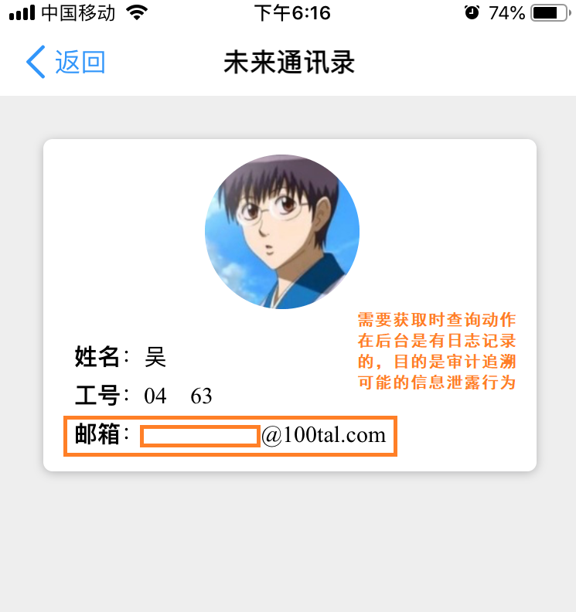
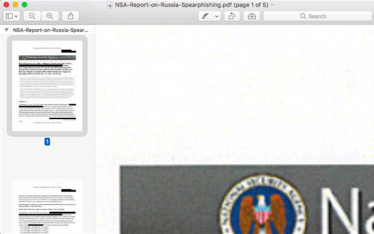
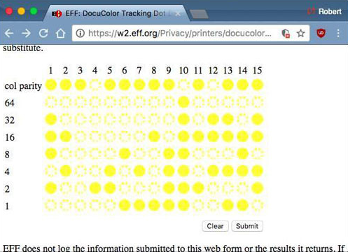
3. 数据防护-防窃取
DLP加密和阻断、水印和日志追溯

Slide 14

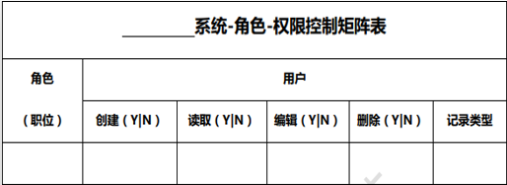
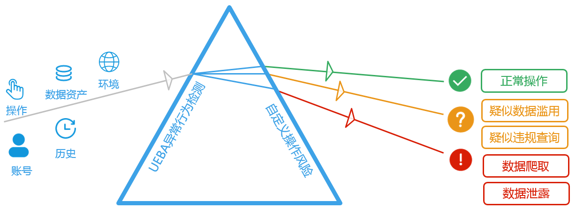
4. 数据防护-防篡改
数据和人的双向授权和监控

Slide 15
小结
企业数据的管控已经上升到国家安全层面
数据分类分级保护、授权使用，外泄追责
法律法规已经明确窃取数据属于犯罪行为
数据安全
养成定期备份和验证的习惯防止数据丢失
遵守数据安全操作规范来使用系统和数据
DLP防护、最小化授权和审计防窃取和篡改

Slide 16
提高信息安全意识 携手共创美好未来
“
“
THANK YOU

